Slide 1
Patologias mas frecuentes en aparato estomatognatico
Jessica Lua
2 c
Odontologia

Slide 2
Que es el aparato estomatognatico
El aparato estomatognático (del griego στόμα, boca; y γνάθος, maxilares) es el conjunto de órganos y tejidos que permiten comer, hablar, pronunciar, masticar, deglutir, sonreir, respirar, besar y succionar. Está ubicada en la región craneo-facial, en una zona limitada aproximadamente por un plano frontal que pasa por las apófisis mastoides y dos líneas horizontales que pasan, la superior por los rebordes supraorbitarios y la inferior por el hueso hioides.

Slide 3
Etiología de la Anquilosis
Su causa puede ser una infección previa o una hemartrosis, producida por traumatismo, por degeneración articular, o por cirugía. En la anquilosis ósea no hay movimiento mandibular y en la fibrosa, los movimientos de apertura están limitados y los excéntricos totalmente abolidos.

Slide 4
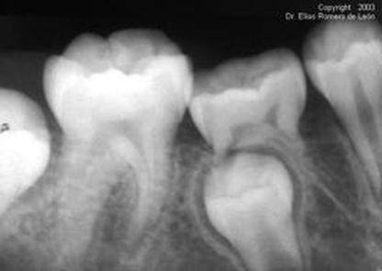
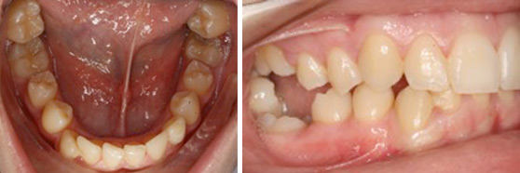

Slide 5
LABIO LEPORINO
El labio leporino es una anomalía en la que el labio no se forma completamente durante el desarrollo fetal. El grado del labio leporino puede variar enormemente, desde leve (muesca del labio) hasta severo (gran abertura desde el labio hasta la nariz). El labio leporino recibe distintos nombres según su ubicación y el grado de compromiso del labio. Una hendidura en un lado del labio que no se extiende hasta la nariz se denomina unilateral incompleta. Una hendidura en un lado del labio que se extiende hasta la nariz se denomina unilateral completa. Una hendidura que compromete ambos lados del labio y que se extiende y compromete la nariz se denomina bilateral completa.

Slide 6
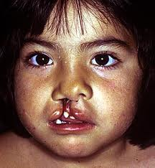

Slide 7
Paladar hendido
El paladar hendido se presenta cuando el paladar no se cierra completamente sino que deja una abertura que se extiende hasta la cavidad nasal. La hendidura puede afectar a cualquier lado del paladar. Puede extenderse desde la parte anterior de la boca (paladar duro) hasta la garganta (paladar blando). A menudo la hendidura también incluye el labio. El paladar hendido no es tan perceptible como el labio leporino porque está dentro de la boca. Puede ser la única anomalía que presenta el niño o puede estar asociado con el labio leporino u otros síndromes.

Slide 8
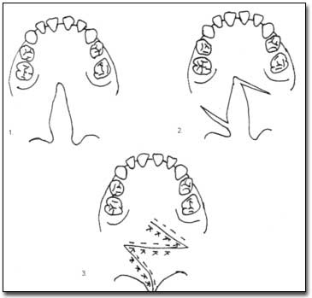
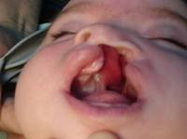

Slide 9
PARÁLISIS FACIAL PERIFÉRICA
Generales: Traumatismos: sobre todo las fracturas del peñasco y las fracturas de la base de cráneo. Consecuencia de intervenciones quirúrgicas: operaciones de mastoiditis (vaciamiento petromastoideo), o intervenciones quirúrgicas tales como la ablación del cáncer de Parótida, o intervenciones sobre la articulación temporomaxilar (anquilosis, prognatismo).
Regionales: pueden observarse parálisis faciales espontáneas, por ejemplo en las enfermedades de la Mastoides o del Peñasco, (otitis, otorrea crónica, osteítis necrosante), estas lesiones provocan habitualmente una parálisis definitiva del nervio por compresión o neuritis. Por el contrario en las otitis agudas, pueden observarse parálisis faciales debidas a una tumefacción de la mucosa, a una compresión del facial en su trayecto intraóseo. Parálisis que pueden retroceder y desaparecer con un tratamiento apropiado.

Slide 10
Locales: corresponde mencionar las parálisis faciales de origen dentario. Pueden ser irritaciones dentarias subagudas o crónicas (accidentes de evolución del tercer molar, artritis crónicas). O accidentes más agudos (pulpitis, extracciones o anestesia regional).

Slide 11
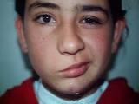
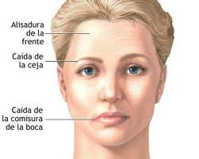

Slide 12
MUCOSITIS
Es la hinchazón, irritación y ulceración de las células mucosas que revisten el tracto digestivo. Puede desarrollarse desde la boca hasta el ano.
Es un efecto secundario de las quimioterapias y es causado por que los agentes de la quimioterapia no distinguen entre las células saludables y las células cancerosas, por lo tanto las células del tracto digestivo pueden ser destruidas con más facilidad ya que estas se reproducen mas rápidamente y con mas facilidad que el resto de las células del cuerpo, por lo tanto se desintegra el revestimiento de protección. La mucositis se puede complicar con la presencia de náuseas y vómitos.

Slide 13
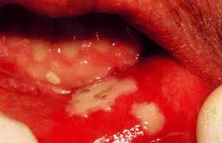
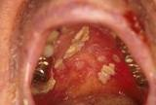
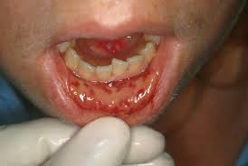

Slide 14
Gingivitis
La gingivitis es causada por los efectos a largo plazo de los depósitos de placa, la placa bacteriana es una película blanda y viscosa formada principalmente de bacterias. Se acumula, con preferencia, en los empastes defectuosos y alrededor de los dientes próximos a dentaduras postizas poco limpias, a puentes y aparatos de ortodoncia. La placa bacteriana se solidifica en sarro cuando permanece más de 72 horas en los dientes y no puede quitarse del todo con el cepillo ni con la seda dental. La placa y el cálculo causan irritación e inflamaciónde la gingiva y las bacterias y sus toxinas hacen quelas encíasse infecten, se inflamen y se vuelvan sensibles.

Slide 15
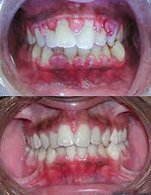

Slide 16
Enfermedad de las trincheras
La enfermedad de las trincheras (infección de Vincent, gingivitis ulcerosa necrosante aguda) es una infección dolorosa, no contagiosa, de las encías que causa dolor, fiebre y cansancio. El término enfermedad de las trincheras proviene de la Primera Guerra Mundial, cuando muchos soldados en las trincheras contraían la infección. La escasa higiene bucal suele contribuir al desarrollo de la infección, lo mismo que el estrés físico o emocional, una dieta escasa o debida a que se duerme poco. La infección se presenta muy a menudo en personas con gingivitis simples, enfrentadas a un problema que les produce tensión nerviosa como, por ejemplo, los exámenes de estudios o el cambio de trabajo. Este proceso es más frecuente en los fumadores que en los no fumadores.

Slide 17
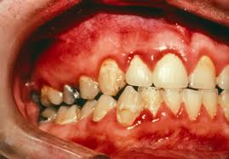

Slide 18
Hiperplasia condilar
Es una alteración que se caracteriza por el crecimiento excesivo y progresivo que afecta el cóndilo, cuello, cuerpo y la rama mandibular. Es una enfermedad auto limitante y deformante, porque el crecimiento es desproporcionado desde antes de terminar el crecimiento general del individuo y continúa cuando aquel ha concluido.

Slide 19
Se debe a un aumento no neoplásico en el número de células óseas normales.
La hiperplasia condilar (HC) puede ocurrir de forma aislada o bien asociada a la hiperplasia hemimandibular (HH). Esta última consiste en un aumento tridimensional de un lado mandibular con un crecimiento homogéneo de todo el hueso

Slide 20
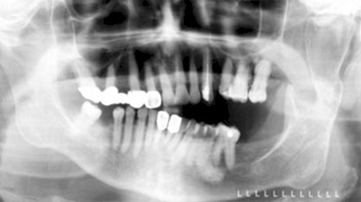

Slide 21
Gingivitis de la leucemia
Es la primera manifestación de la enfermedad en casi el 25 por ciento de los niños afectados de leucemia. Una infiltración de células de leucemia dentro de las encías causa la gingivitis, que empeora a causa de la incapacidad del sistema inmunológico para combatir la infección. Las encías enrojecen y sangran con facilidad. A menudo, la hemorragia persiste durante varios minutos, dado que la sangre no coagula con normalidad en los afectados de leucemia.

Slide 22
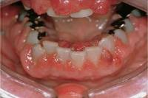

Slide 23
Gingivitis descamativa
Es un proceso poco conocido y doloroso que afecta con frecuencia a las mujeres en la posmenopáusica. En esta enfermedad, las capas externas de las encías se separan del tejido subyacente, dejando al descubierto las terminaciones nerviosas. Las encías se vuelven tan frágiles que esas capas se pueden desprender al frotarlas con un algodón o con el estímulo de aire de una jeringa odontológica.

Slide 24
